Slide 1
Intelligens rendszerfelügyelet (BME VIMIA370)
Notes:
Utolsó módosítás: 2012. 02. 06.

Slide 2
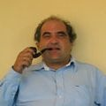
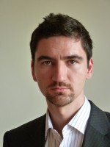
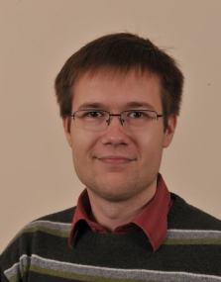
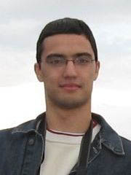
Bemutatkozás
 | Dr. Pataricza András (IB420)
 | Micskei Zoltán (IB417, micskeiz AT mit.bme.hu)
 | Kocsis Imre
 | Szatmári Zoltán
Notes:
A tárggyal a kapcsolatos bármilyen kérdéssel keressétek Micskei Zoltánt.

Slide 3
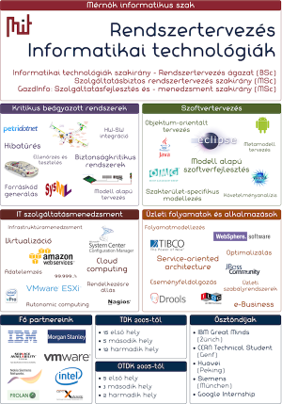
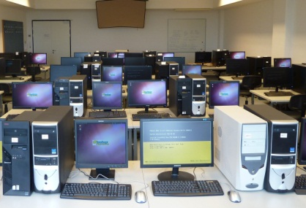
Bemutatkozás (oktatók)
Hibatűrő rendszerek kutatócsoport (FTSRG)
kb. 20 kutató-oktató
modell alapú tervezés, fejlesztés
informatikai rendszerek verifikációja és validációja
informatikai infrastruktúrák analízise és szintézise
Számos nemzetközi és ipari kutatási projekt
IBM labor, Intel labor, VMware partner, Cloud
http://www.inf.mit.bme.hu

Slide 4
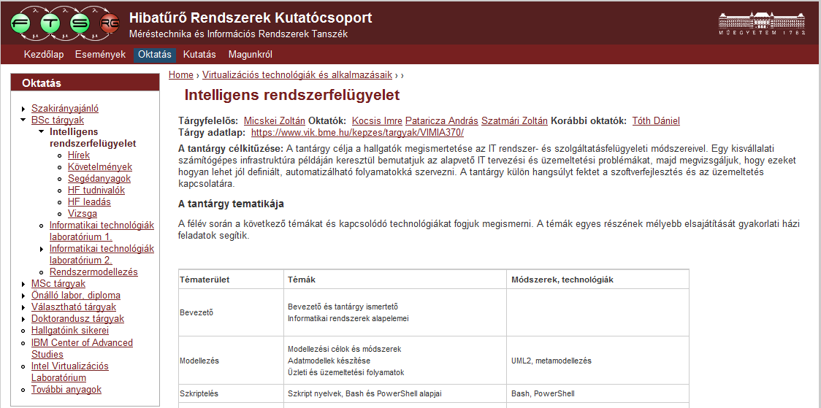
Honlap
https://www.inf.mit.bme.hu/edu/courses/irf/
RSS hírek, előadás anyagok, HF tudnivalók

Slide 5
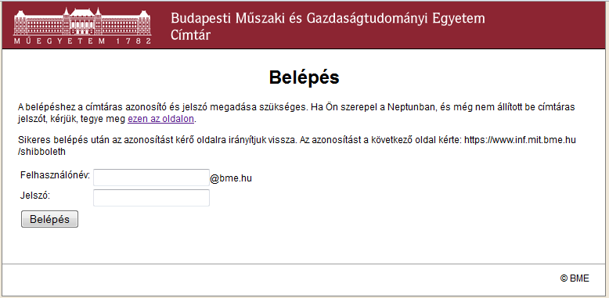
Honlap: bejelentkezés
BME Címtár belépés (beta)
Notes:
Az idei félévben kísérleti jelleggel a honlaphoz való bejelentkezéshez a központi BME Címtár azonosítót lehet használni. Bővebben lásd: https://www.inf.mit.bme.hu/wiki/it/szolgaltatasok

Slide 6
Levlista
SCH levlista:
irf AT sch.bme.hu
HF kérdésekhez, hírekhez
Kérlek olvasd el a levélküldés előtt:
How To Ask Questions The Smart Way
Notes:
How To Ask Questions The Smart Way: http://www.catb.org/~esr/faqs/smart-questions.html#before

Slide 7
A félév menete
Előadások: hétfő (12-14), kedd (10-12)
(+ pár opcionális gyakorlat)
Labor: Informatikai technológiák labor I.
kedden 14:15-18:00, IB413 (+ IIT-n, AUT-on)
http://www.inf.mit.bme.hu/edu/courses/itlab1 oldalon lesz a beosztás

Slide 8
Az informatika területei
ACM & IEEE Computing Curricula (részlet)
Algorithms and Complexity
Operating Systems
Programming Fundamentals
Platform technologies
Software Design
Software Evolution (maintenance)
Modeling and Analysis
Security
Software Verification and Validation
Systems administration
Information Management
Technical support
Graphics and Visualization
Notes:
ACM Computing Curricula: http://www.acm.org/education/curricula-recommendations
Az informatika rendkívül széles spektrumú, ebből az eddigi tárgyak jó néhány területet alig érintettek még. A tárgy a megjelölt területekkel foglalkozik majd.

Slide 9
Ki mit tanulhat itt?
Szoftverfejlesztő
Rendszermérnök

Slide 10
Ki mit tanulhat itt?
Üzemeltetésre tervezés
Nagyvállalati IT elemei
Szoftverfejlesztési ciklus maradék elemei
Szoftverfejlesztő
Notes:
Jó szoftvert csak úgy lehet írni, ha ismeri a fejlesztő, hogy később az az alkalmazás milyen környezetben fog működni. Már a legelső rendszerterveknél érdemes bevonni a leendő üzemeltetőket, és elgondolkodni, hogy hogyan lehet majd egyszerűen üzemeltetni az adott alkalmazást, beilleszteni az IT környezetbe. Ehhez viszont fontos, hogy egy nyelvet beszéljenek a fejlesztést és az üzemeltetést végzők, ne teljesen szeparált folyamatokban gondolkodjanak.

Slide 11
Példa: MS Common Engineering Criteria
Követelmények a szervertermékekkel szemben:
Állapotmodell definiálása szabványos modellel
Állapotok, események, teljesítményszámlálók…
Management Pack
Illesztés a rendszerfelügyeleti eszközökhöz
Virtualizáció támogatása
….
Ezeket már a tervezésnél figyelembe kell venni!
Notes:
Forrás: Microsoft Common Engineering Criteria, http://www.microsoft.com/cec/en/us/cec-overview.aspx

Slide 12
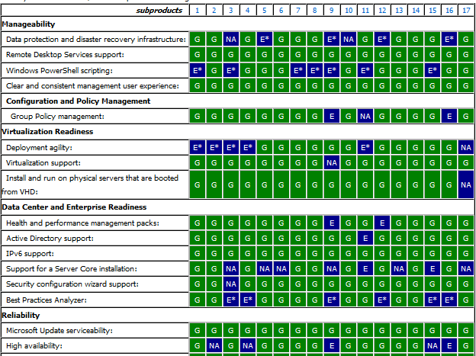
Példa: MS Common Engineering Criteria
Notes:
Itt látszik pár szempont, az összes követelmény megtalálható itt: http://www.microsoft.com/CEC/en/us/Downloads.aspx
Egy csomó olyan követelmény van a fejlesztőkkel szemben is, amihez tudni kell, hogy hogyan fogják majd ezeket a rendszereket üzemeltetni. Ismerni kell, hogy mire jó egy központi címtár, hogyan lehet csatlakozni pl. egy Active Directory-hoz, milyen következményei vannak annak, ha virtuális gépben fut a szerver, amin az alkalmazás később lesz, hogy néz ki egy monitorozó alkalmazás, ami később felügyelni fogja az alkalmazásunkat.

Slide 13
Ki mit tanulhat itt?
Üzemeltetési körkép
Hasznos eszközök, alaptechnológiák
Rendszermenedzsment újabb irányzatai
Rendszermérnök
Notes:
Messze nem fogunk minden üzemeltetési területet érinteni a félév folyamán, csak párat kiemelünk.
A hangsúly azon lesz, hogy az általános probléma és az alap technológiák után elgondolkodjunk kicsit, hogy mi is az adott terület általános folyamata, hogyan lehet azt automatizálni, „intelligenssé” tenni.

Slide 14
A rendszerüzemeltetés szereplői
felhasználók napi problémái
kijelzők figyelése
kábelezés, szerelés
…
rendszer mérnök
rendszergazda
operátor, help desk
Notes:
A felosztást és a pontos elnevezést mindenki máshogy használja, de mindenhol megvannak a szintek. A fólia mondanivalója annyi, hogy az üzemeltetésen belül is vannak különböző szintek, messze nem csak rendszergazdaságról szól ez a szakma.

Slide 15
A rendszerüzemeltetés szereplői
szerver karbantartás
teljesítményfigyelés
új szolgáltatás telepítése
…
rendszer mérnök
rendszergazda
operátor, help desk

Slide 16
A rendszerüzemeltetés szereplői
folyamatok megtervezése
működés finomhangolása
speciális problémák
…
rendszer mérnök
rendszergazda
operátor, help desk

Slide 17
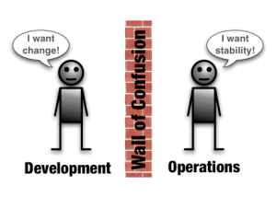
Ki mit tanulhat itt?
Szoftverfejlesztő
Rendszermérnök
DevOps
Notes:
Kép forrása: What is DevOps all about? http://dev2ops.org/blog/2010/2/22/what-is-devops.html

Slide 18
Intelligens rendszerfelügyelet
moduláris, nagy rendszerek
cloud computing
Notes:
Google container data center tour video: http://www.youtube.com/watch?v=zRwPSFpLX8I

Slide 19
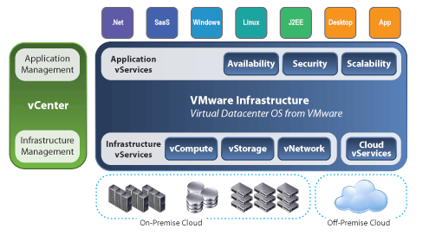
Intelligens rendszerfelügyelet
Virtualizáció:
dinamizmus
izolációs kérdések?
Reklám: Virtualizációs technológiák és alkalmazásaik (VIMIAV89)

Slide 20
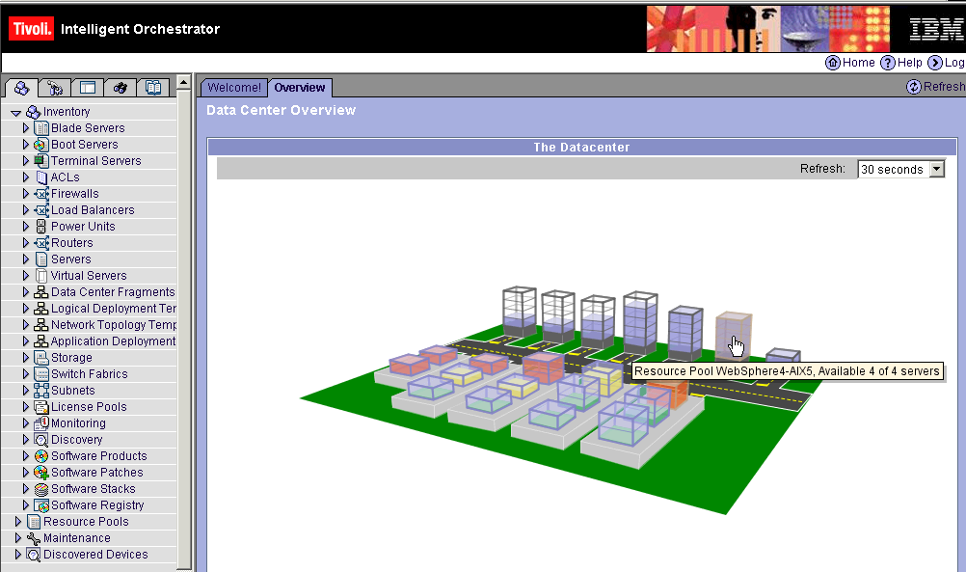
Intelligens rendszerfelügyelet
Intelligens konfiguráció-menedzsment
deklaratív megoldások
újrakonfiguráció mérnöki tervezése
viselkedési modellek: adatbányászat
automatikus skálázás és hibatűrés
…

Slide 21
Intelligens rendszerfelügyelet
Ön-* rendszerek:
Hogyan hozzuk létre?
Hogyan használjuk?
Notes:
MS kép forrása: Rendszerfelügyelet a System Center Operations Manager 2007-tel, Microsoft Technet HUN, http://www.microsoft.com/hun/technet/

Slide 22
Tematika
Infrastruktúra alapelemek (1)
Modellezés az informatikában (2)
Címtárak (3)
Konfigurációkezelés (4)
Szkriptelés alapok (2+1)
V
HF1
HF2
Notes:
A félév folyamán ezeket a területek fogjuk érinteni.
V – kapcsolódó gyakorlati feladat a vizsgán

Slide 23
Tematika
Rendszermonitorozás (3)
Virtualizáció és cloud computing (3)
Szolgáltatásbiztonság, hibatűrés (2)
Intelligens rendszerfelügyelet
HF3
V
V

Slide 24
Előkövetelmények (témák)
Operációs rendszerek
OS felépítése, szerepe
Felhasználókezelés, biztonság
Számítógép hálózatok
TCP/IP alapok
DNS
Szoftvertechnológia és Szoftvertechnikák
Szoftver modellezése, UML
Szoftver architektúrák
Programozás tárgyak (Java, C#)
Mérés 4. és IRÜ: kapcsolódik, de sajnos párhuzamos

Slide 25
Követelmények – aláírás
3 db kis házi feladat:
HF-enként: 7.5 pont a tartalom, 7.5 pont a dokumentáció
min 40% / HF (szakmai és dokumentációs pontszám együtt)
eredménye beleszámít a jegybe (45%)
~ 1-1,5 hetes beadási határidők
feltöltés a határidő után automatikusan záródik
5. héttől!
Linux ÉS Windows is
Szöveges értékelés (tanuljunk az értékelésből!)
Notes:
A határidő szigorú, a határidő lejárta után már nem lehet leadni házi feladatot (akkor se, ha 1 másodpercet késtél, akkor se, ha összeomlott az otthoni gép, stb.). Hagyjunk magunknak elég tartalékot!
Miért kell Windowst és Linuxot is használni: ez alapján tudjuk megítélni az egyes platformok képességeit, lesz összehasonlítási alapunk. Pont ez az egyetemi képzés lényege, hogy nem csak egy konkrét megoldást ismerünk meg, hanem általánosabb módszereket.
A pontos követelményeket lásd: https://www.inf.mit.bme.hu/edu/courses/irf/kovetelmenyek

Slide 26
Követelmények – vizsga
Vizsga: írásbeli + opcionális szóbeli
Elméleti kiskérdések, 2 gyakorlati feladat
Megtekintés, nem reklamálás
Pontvadászat helyett szóbeli javítás (+1/-1 jegy)
Notes:
Opcionális szóbeli: ha valaki úgy érzi, hogy jobbra tudja az anyagot, mint a végén megállapított jegy, akkor a végeláthatatlan reklamálás és pontvadászat helyett inkább jöjjön el a megtekintésre szóban javítani.

Slide 27
Követelmények – pótlás
Nem leadott vagy elégtelen HF-eket pótolni kell
Mindegyik HF pótolható
Pótlás különeljárási díj köteles (1200 Ft)
Alkalmanként, leadás ténye számít
Pótlásnál új feladatot kell megoldani
Különben nem fair azokkal, akik időben leadták
Elfogadott HF-et lehet javítani (ezt is a pótlási héten)

Slide 28
Házi feladatok céljai
3. éves mérnökhallgatóknak szól a tantárgy
Tapasztalat és ipari visszajelzés:
Bizonyos képességek hiányoznak a végzősökből
Önálló feladatmegoldás
Előadás az alapokat mondja csak el
Egy technológia kis szeletét utána önállóan kell megismerni
Igényes kód (bemenet ellenőrzése, hatékony…)
Elkészült megoldást tesztelni és dokumentálni

Slide 29
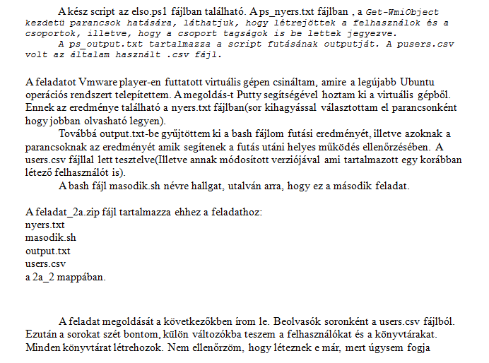
HF dokumentáció
Miért viszi el a pontok felét a dokumentáció?
Notes:
Ez sajnos egy az egyben egy hallgató által beküldött dokumentáció☹
A tartalom, a formázás mind-mind csapnivaló. Ilyet nem lenne szabad egy harmadéves mérnökhallgatónak kiadnia a kezei közül.

Slide 30
Dokumentáció
Része minden mérnöki munkának
Olyan információ, ami nincs benne a kódban
Ez „adja el” a munkánkat
Tanulni, gyakorolni kell
Tévhit: „Majd élesben tudok jót is írni…”
Formai, tartalmi tanácsok:
http://www.inf.mit.bme.hu/edu/other/documentation

Slide 31
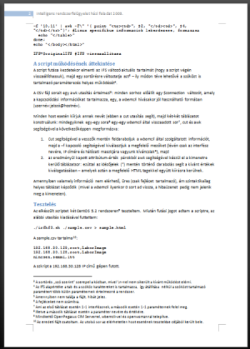
A jó dokumentáció…
Érthetően tagolt
A miértet is leírja
Nincs tele felesleges képernyőképekkel
Nincs benne helyesírási hiba
Igényes kinézetű
ÚJ: kikerültek előző féléves jó dokumentációk példaként
Notes:
IRF házi feladat minták: http://www.inf.mit.bme.hu/edu/courses/materials/intelligens-rendszerfel%C3%BCgyelet/2011-tavasz/irf-h%C3%A1zi-feladat-mint%C3%A1k

Slide 32
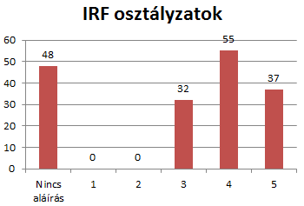
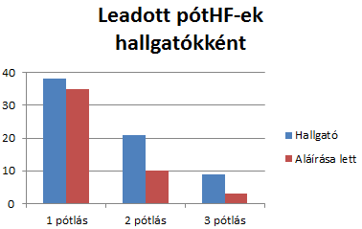
Nehezek ezek a követelmények?
Nem teljesíthetetlen, csak más, mint eddig
HF a szűrő, problémák:
másolás
elégtelen dokumentáció
igénytelen kód
Tapasztalat:
2-3 HF már nem pótolható
Figyelem:
Nincs keresztfélév
Előkövetelmény a szakdolgozathoz az IRF jegy

Slide 33
Nehezek ezek a követelmények? (számok)
4 darab HF
Két alfeladat mindenhol
4 darab HF
Két alfeladat mindenhol
Kiadott VM
Tavalyi tapasztalat
3 darab HF
Egy alfeladat mindenhol
~100 oldal segédlet

Slide 34
Nehezek ezek a követelmények? (hallgatók)
„Tavaly úgy éreztem, hogy ez a tárgy az egyetem egyik legnehezebb tárgya”
„A házi feladatokkal ment el sok idő, de megérte.”
„A házikkal sok munka volt, több mint egy átlagos aláírás szerzésért szokott lenni. ”
„Az igényesség, pontos fogalmazás, maga a pontosság nagy erénye egy mérnöknek. Úgy érzem, ebben (is) fejlesztett.”
„Olyan dolgokat tanultunk, melyekhez - véleményem szerint - mindenkinek érdemes értenie, aki informatikus.”
„Átlagosnál érdekesebb előadások, lelkiismeretes tanárok, jól átgondolt tanrend, csak jót tudok róla mondani kivéve az igénytelen feladatbeadó rendszerüket.”
Notes:
OHV visszajelzések

Slide 35
Nehezek ezek a követelmények? (oktatók)
Igen…
~500 kijavítandó HF (4-5 javítóra)
Végigolvasni 5-10 oldal dokumentációt
Megnézni és kipróbálni egy szkriptet / programot
Szöveges visszajelzés mindegyikre
~670 munkaóra = 3,9 mérnökhónap (!)
viszont ebből tanulhattok a legtöbbet…
Notes:
Az elkészült munka stílusára, hatékonyságára, érthetőségére, minőségére, pontosságára is kaptok visszajelzést, és nem csak egy jegyet vagy egy pontszámot. Érdemes ezeket higgadtan, alaposan elolvasni, és tanulni belőlük.

